Slide 1


Componer y descomponer de manera concreta, pictórica y simbólica.

Slide 2


Slide 3

Romper o desarmar
un número en sumas.
Descomposición

Slide 4
Descomposición
Composición

Slide 5
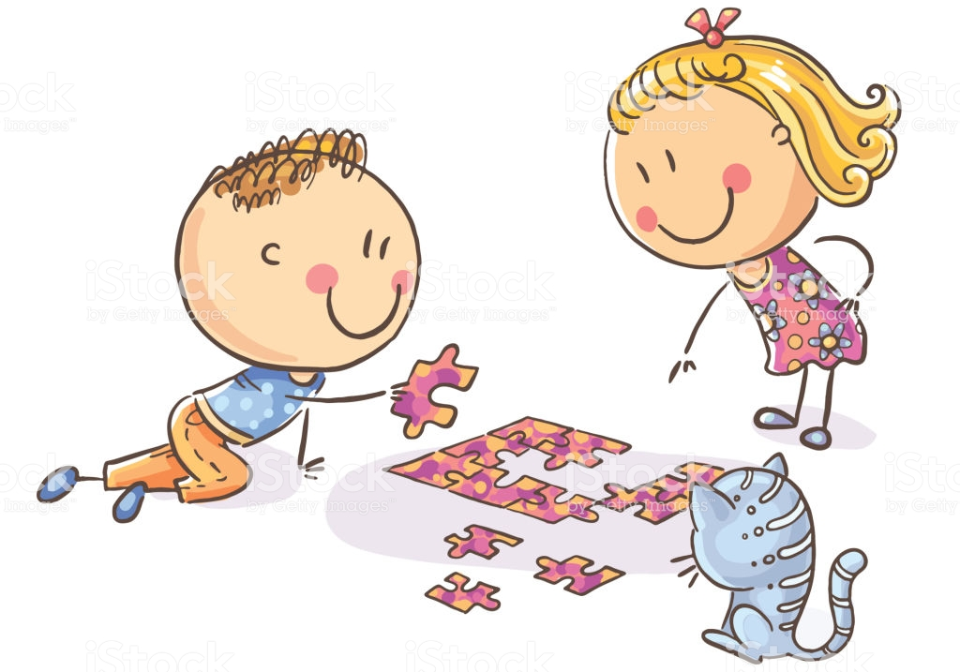
Composición

Slide 6



Slide 8
8
5
3

Slide 11
5
3
8

Slide 12
Composición
Descomposición
8
5
3
8
5
3

Slide 13
Aplicamos lo aprendido

